Slide 1



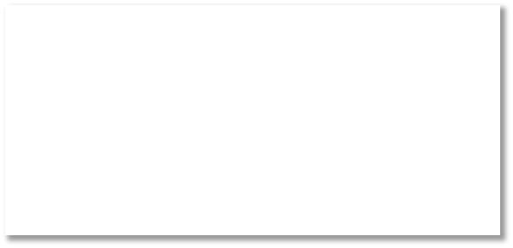







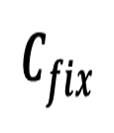


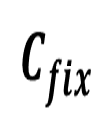
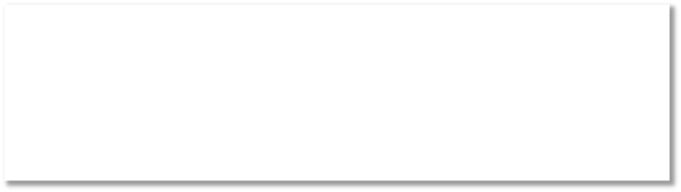



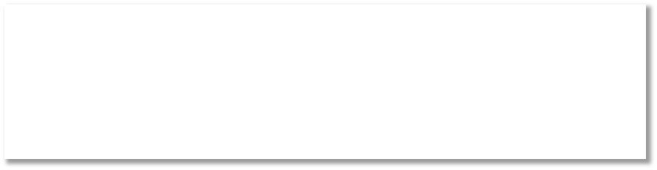
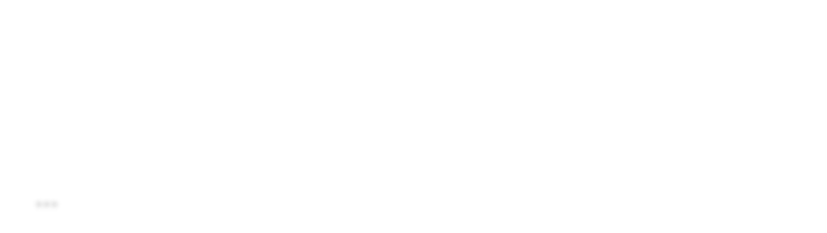
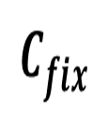

Notes:
素材ID：SE-073
论文：LLM4SZZ: Enhancing SZZ Algorithm with Context-Enhanced Assessment on Large Language Models
会议：ISSTA 2025
奖项：ACM SIGSOFT Distinguished Paper Award
图号：Figure 3，PDF第7页
类型：系统架构
借鉴点：准备、上下文增强、提交识别三个区中嵌入提示卡片、代码上下文筛选和能力检查，右侧根据检查结果选择增强识别或排名策略。
论文URL：https://baolingfeng.github.io/papers/ISSTA2025_SZZ.pdf
官方获奖URL：https://www2.sigsoft.org/awards/distinguishedpaper/#acm-sigsoft-international-symposium-on-software-testing-and-analysis-issta-2025
原始论文与绘图来源：见本页论文链接及仓库 catalog/papers.md。

